Slide 1
Computer Graphics : About My 3D Room
충북대학교 소프트웨어학부 2023041066 김다민

Slide 2
Concept : 좋아하는 것들을 한 집에 담다.
1F : Art Gallery
사진 찍는 것과 미술관을 좋아하여 내가 찍은 사진들을 미술관에 전시한 것처럼 연출하였다.
B1F : Light Studio And Bedroom in Universe
Light Studio
프로그래밍과 사진 찍는 것을 좋아하여 Computer Objects를 만들고, Camera Objects들을 설치하여 Studio처럼 연출하였다.
Light Studio라는 이름을 붙인 것은 사용자가 자유자재로 다룰 수 있는 빛과 색을 컨셉으로 하였기 때문이다.
이를 위해 모니터를 Rect Object들로 구성하였고, 다양한 종류와 색의 Light들을 추가하였다.
Bedroom in Universe
잠을 잘 때, 우주가 나타나는 조명을 키고 자는데 편안한 마음이 든다. 이를 연출하기 위해 우주에 침대를 둔 것처럼 연출하였다.
이를 위해 Hemisphere Light를 보라색, 파란색으로 설정하여 우주처럼 연출하였다.

Slide 3
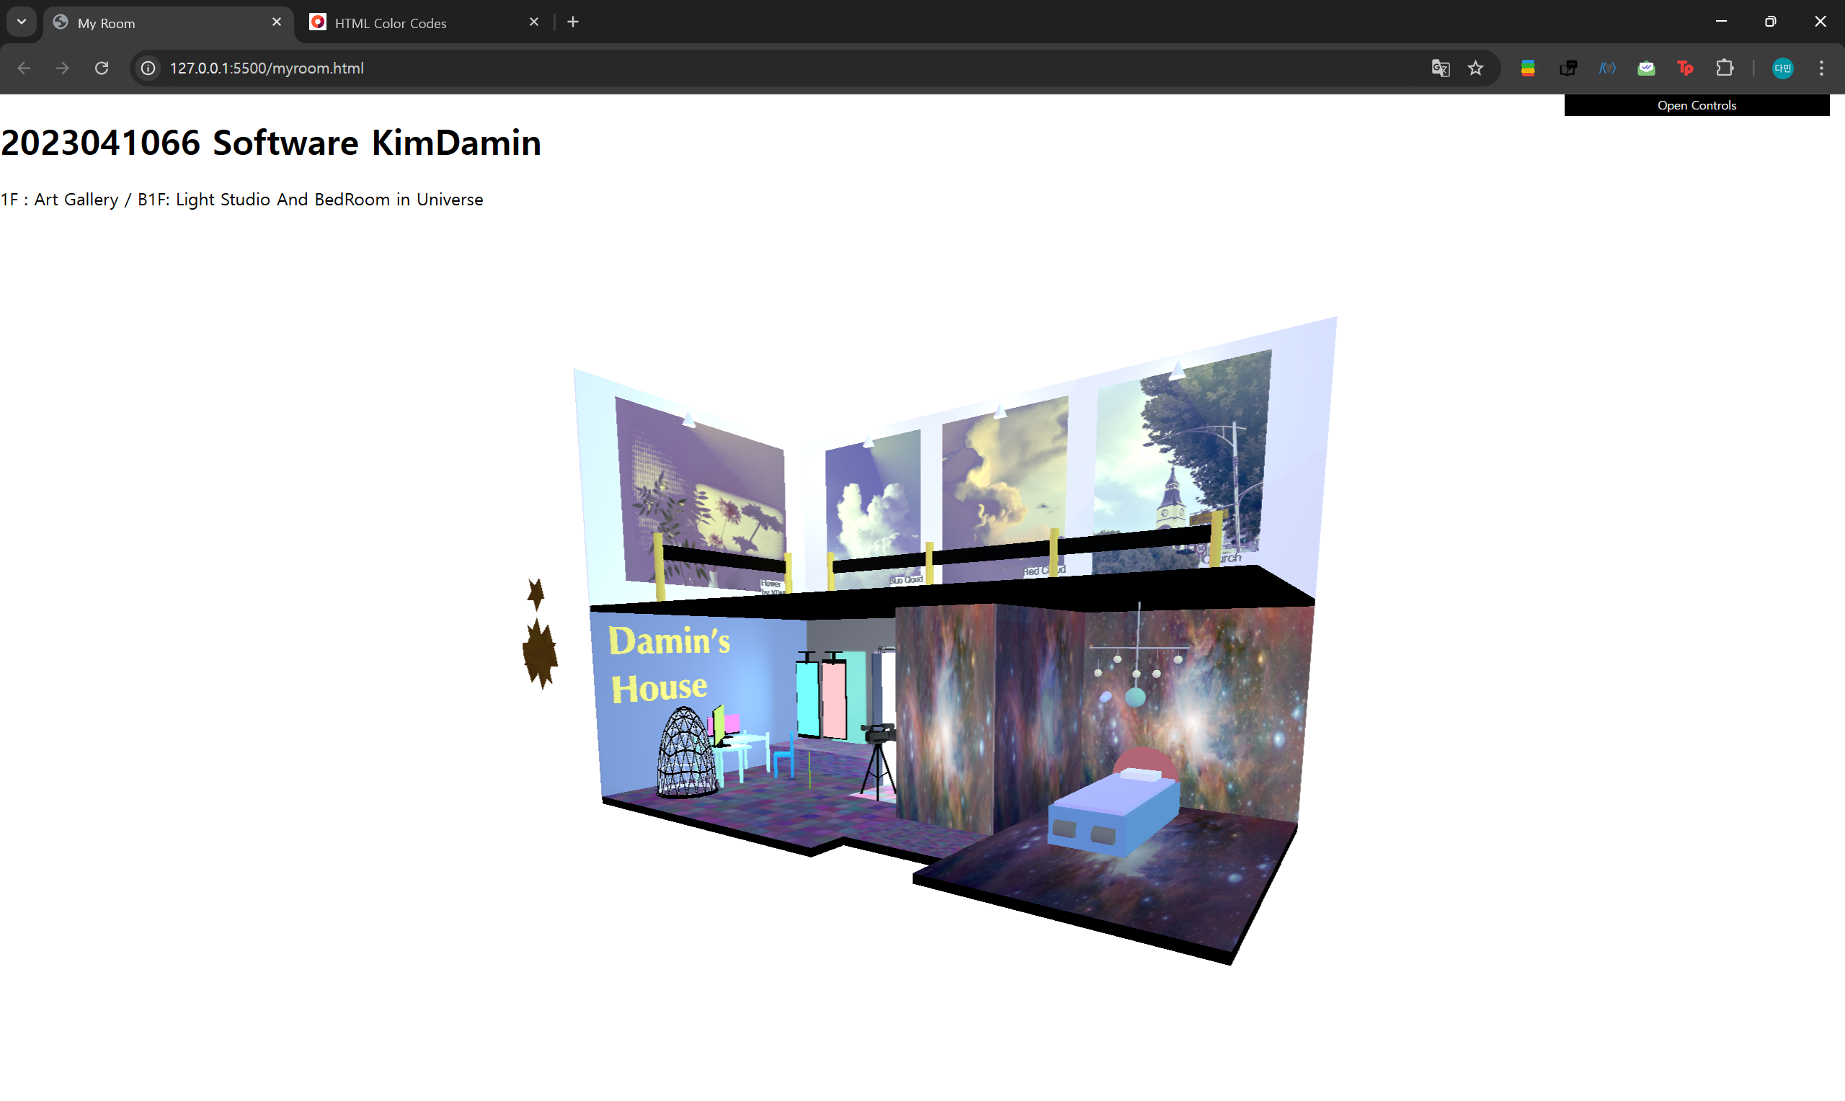
초기 버전 VS 확장 버전 비교
<초기 버전>
<확장 버전>

Slide 4
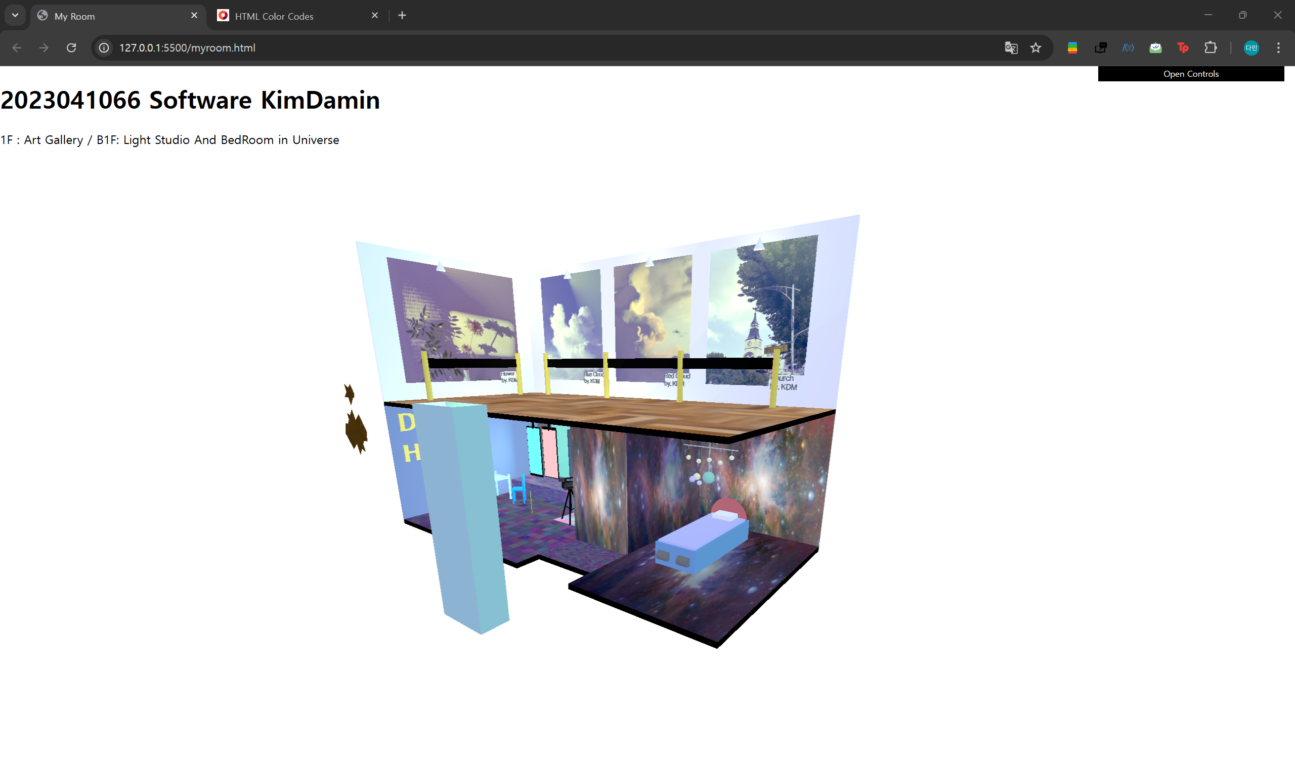
전체 모습
제작자 정보,
층별 안내
GUI Controls
1F : Art Gallery
B1F : Light Studio
B1F
: Bedroom in Universe
Elevator

Slide 5
전체 모습 (엘리베이터 삭제 버전)
별모양 장식
(GLTF Load,
애니메이션 기능)

Slide 6
1F : Art Gallery

Slide 7
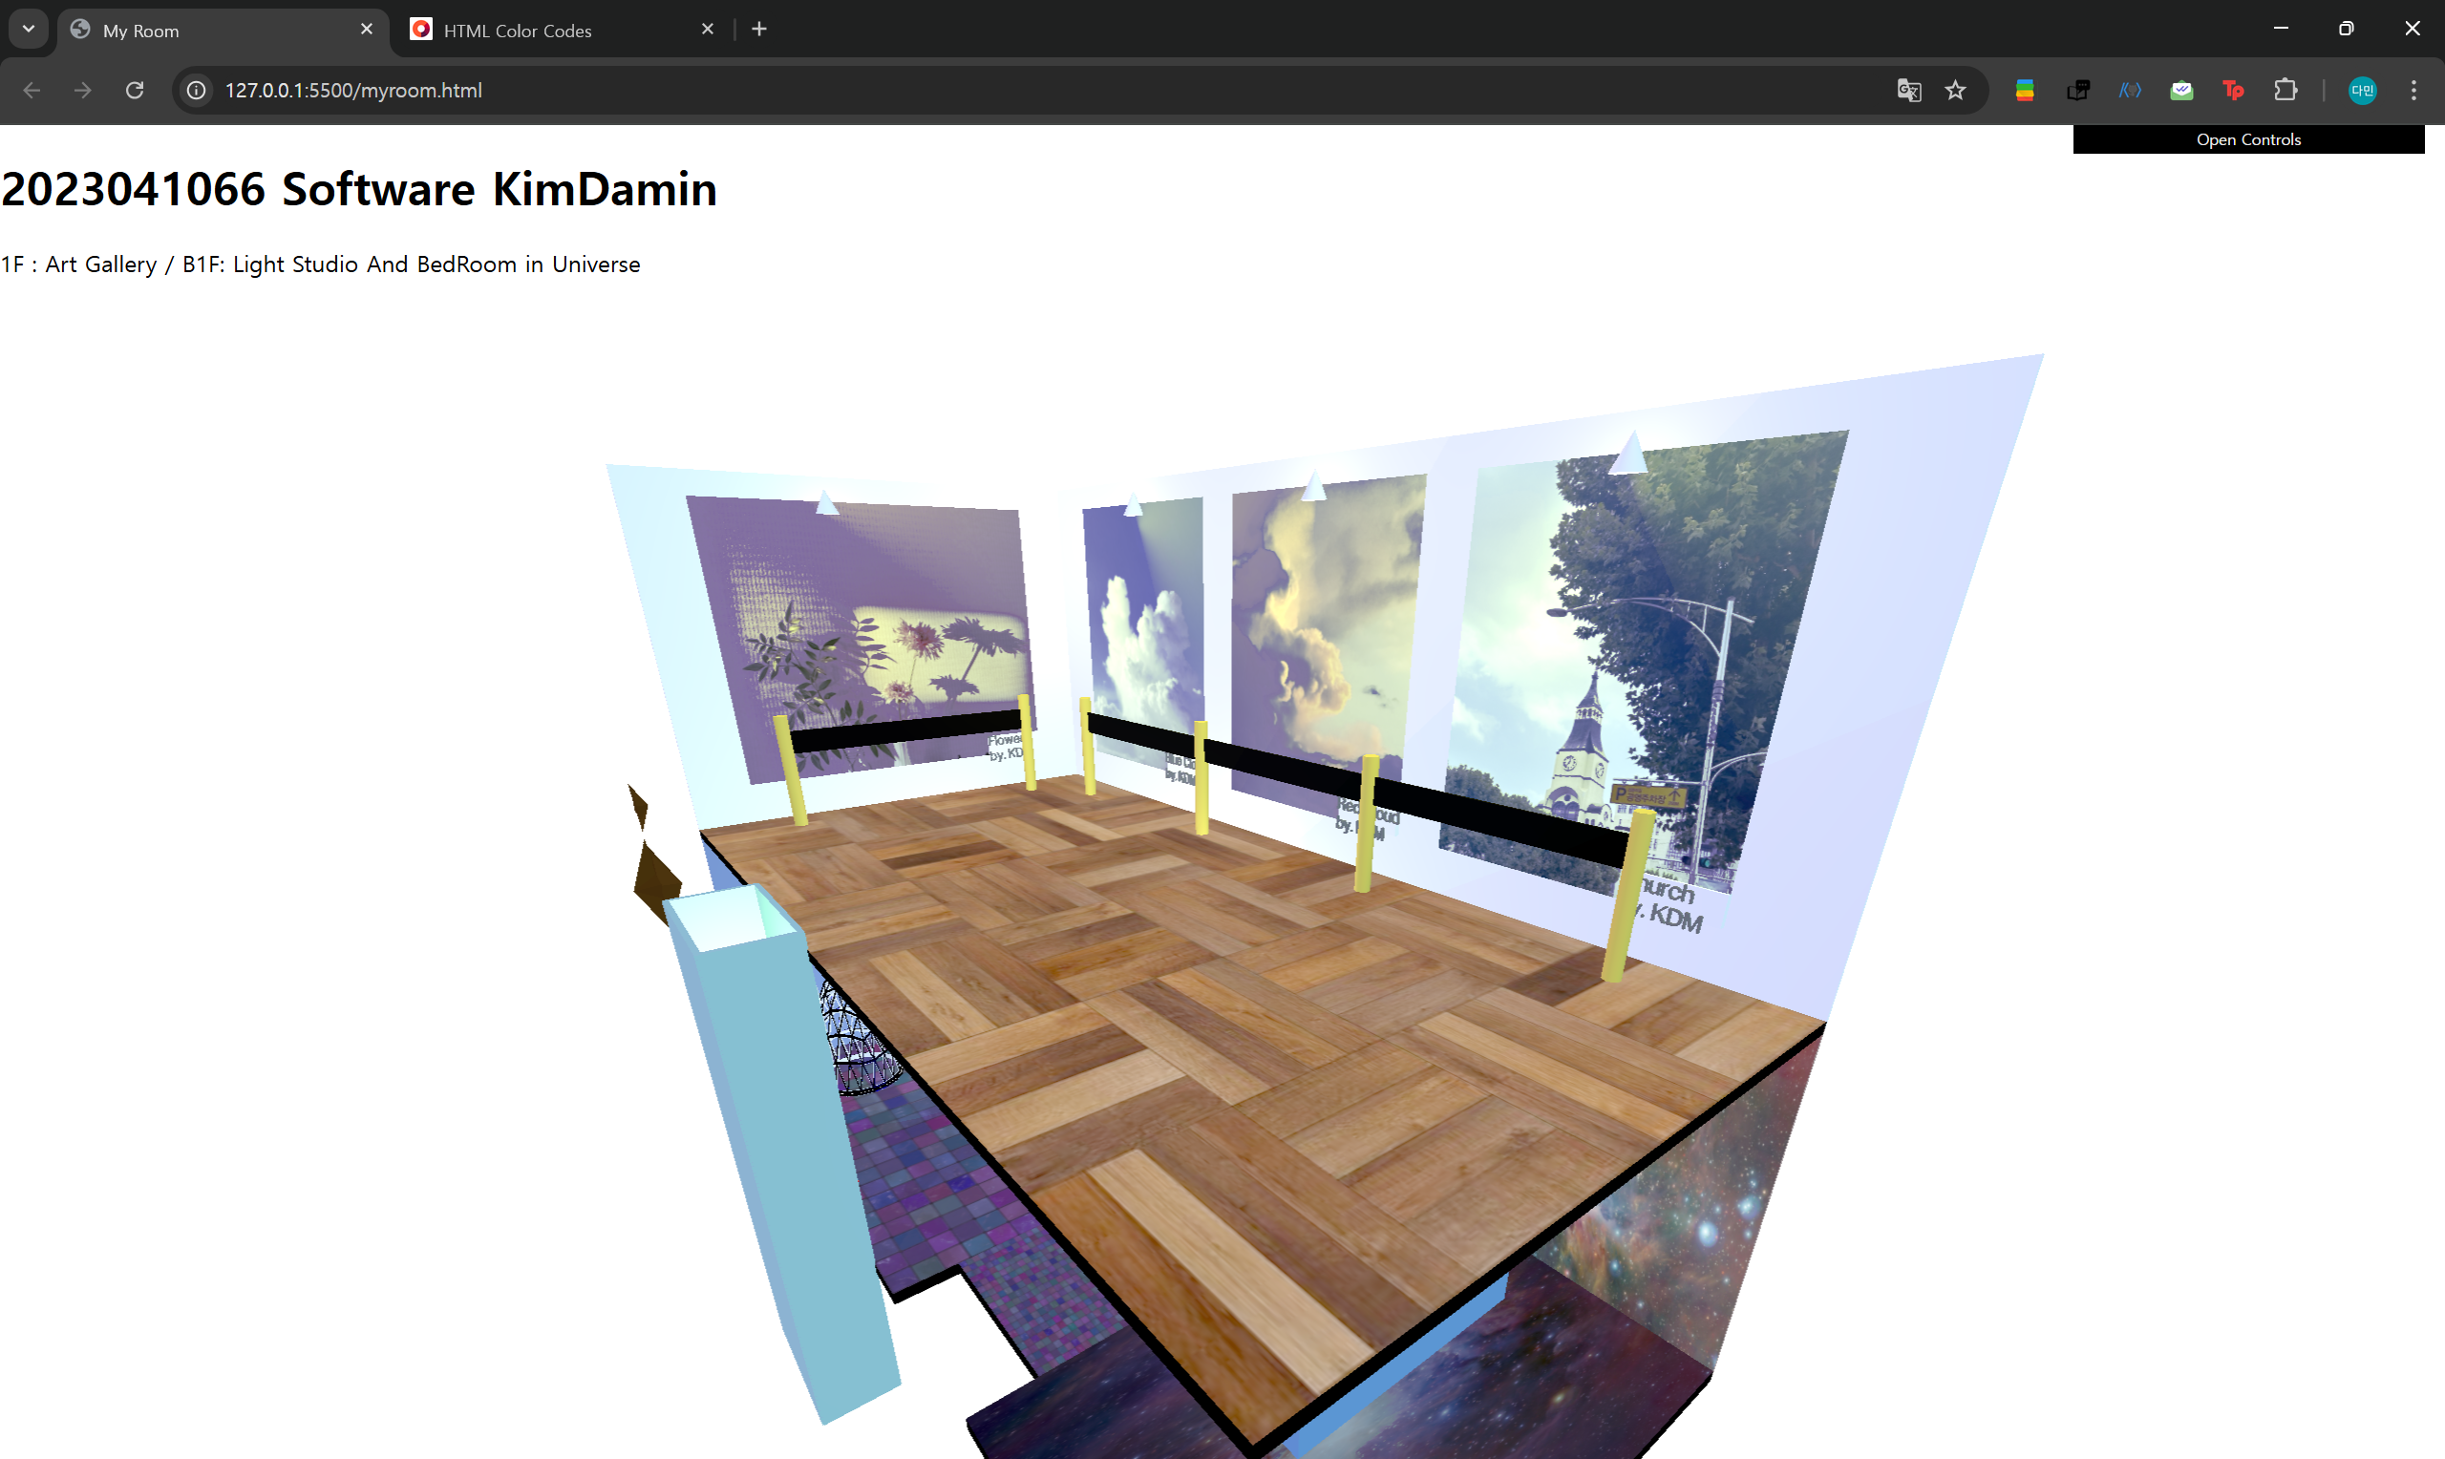
1F Art Gallery 모습 -1
액자를 비추는 조명
벨트 차단봉
Texture Mapping이용
바닥 제작
엘리베이터
(애니메이션 사용)

Slide 8
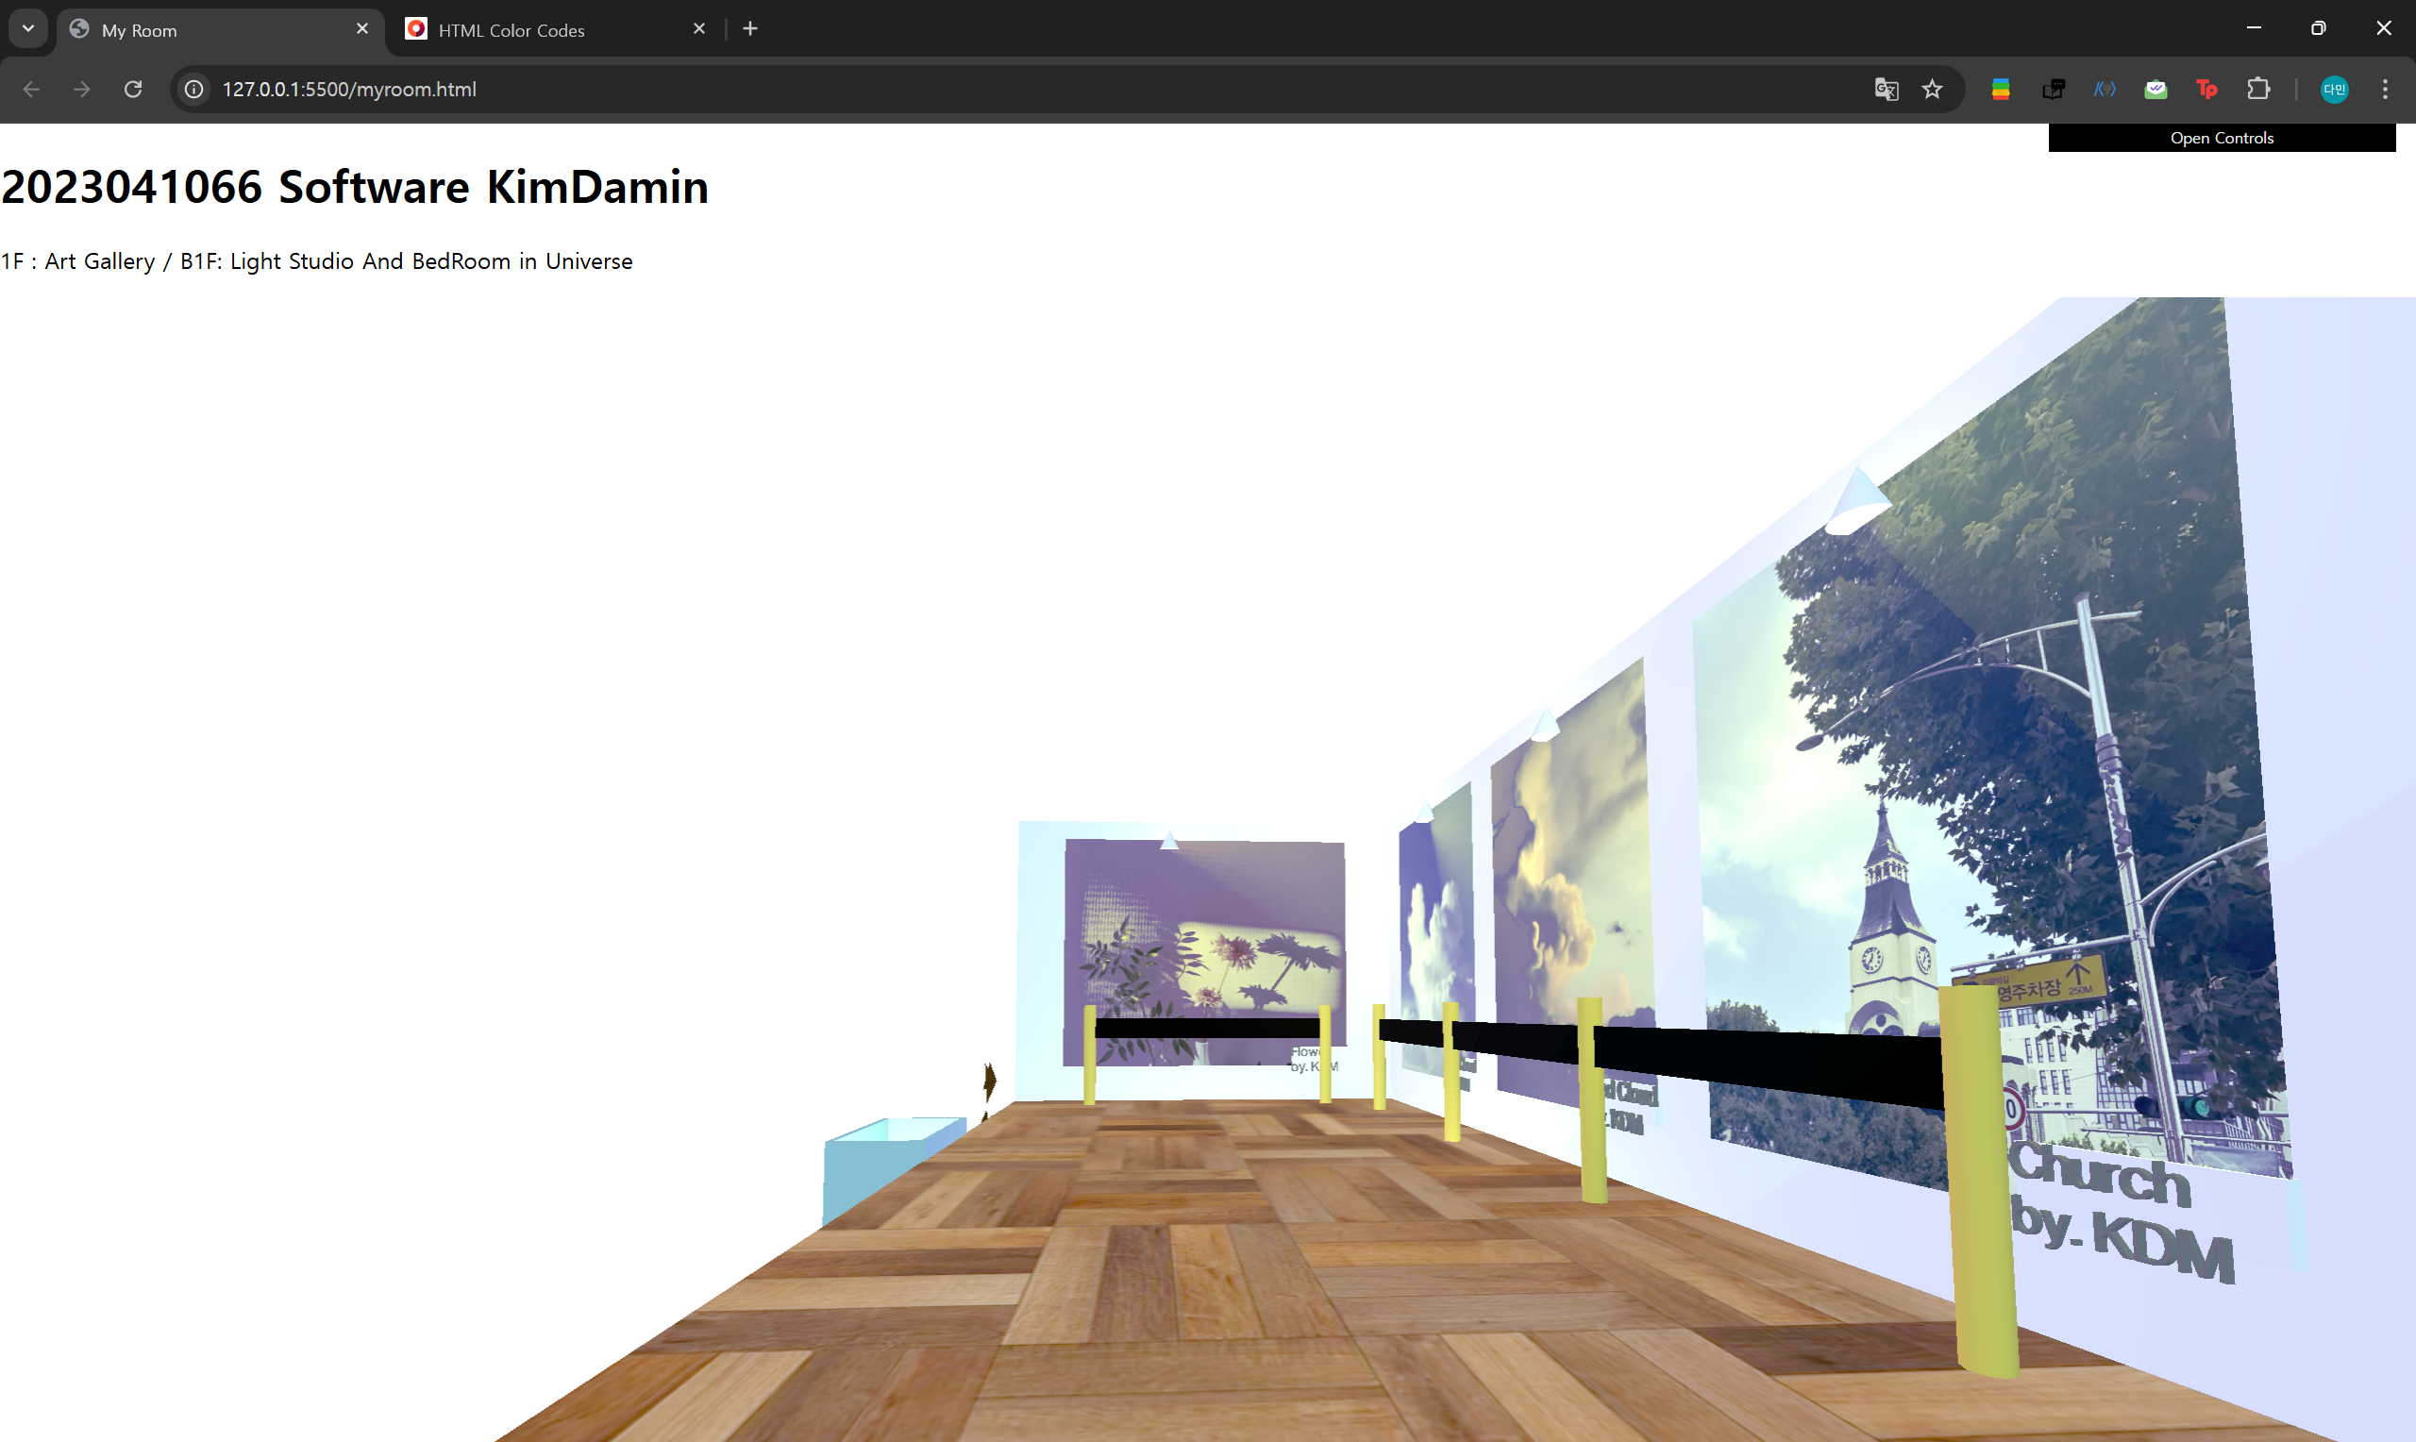
1F Art Gallery 모습 -2

Slide 9
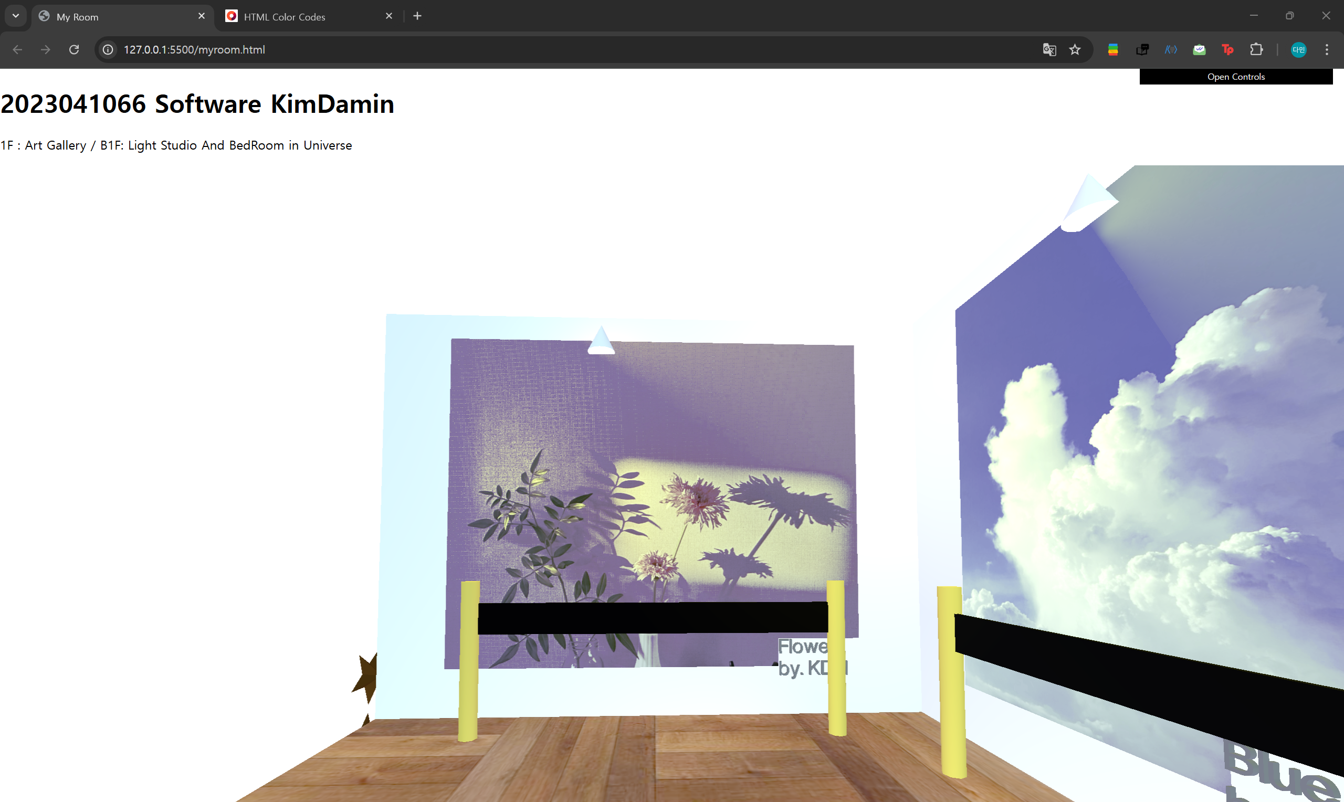
Art Gallery – 1번 벽
액자 조명
(Corn + SpotLight)
액자
(Texture Mapping,
Normal Map 사용)
벨트 차단 봉
(Cylinder + Box)
작품 설명
(Box + Text)

Slide 10
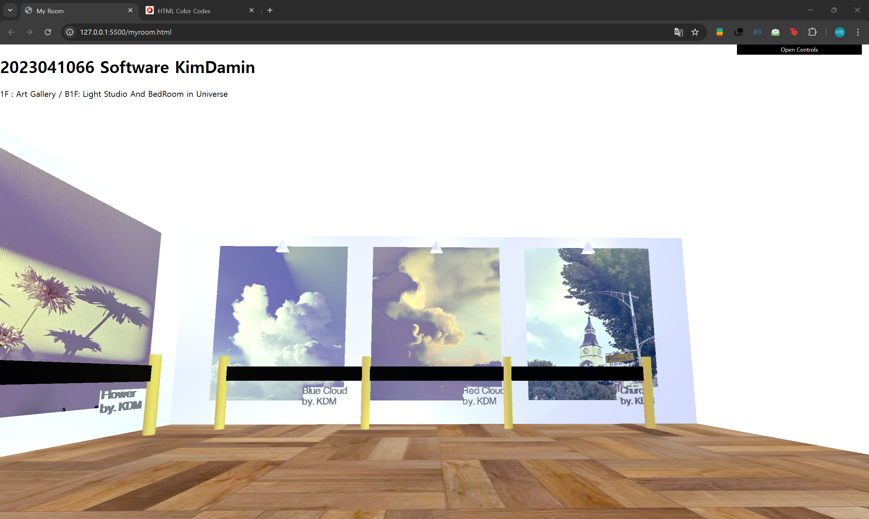
Art Gallery – 2번 벽

Slide 11
B1F : Light Studio

Slide 12
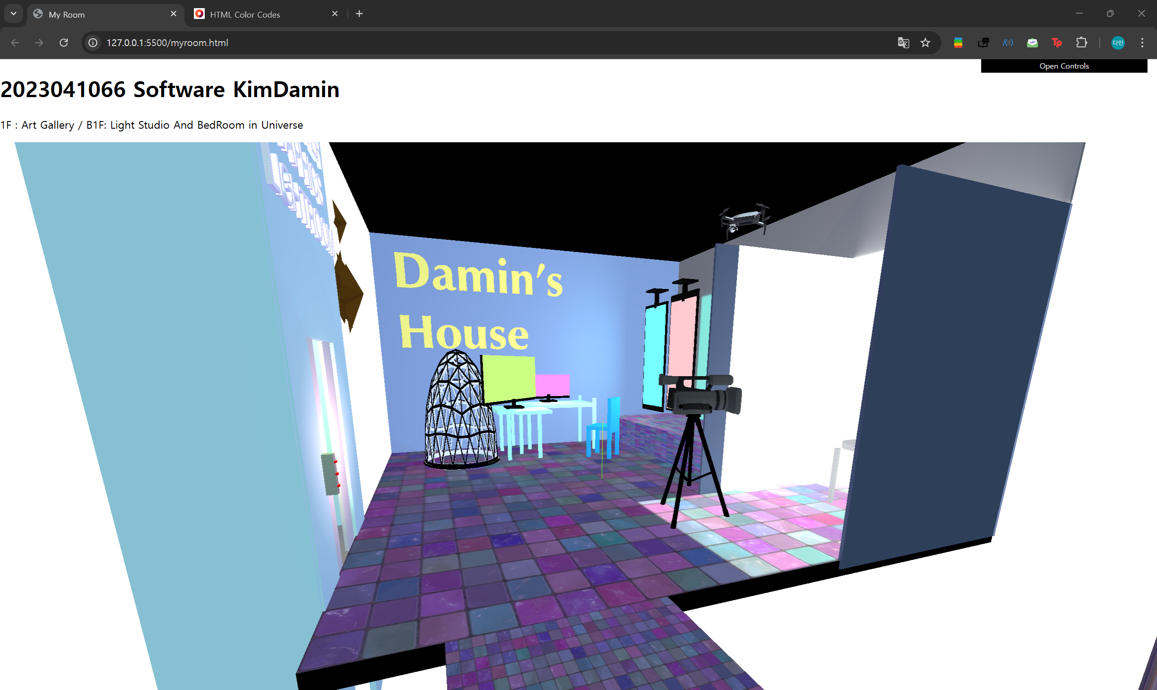
B1F - Light Studio
Bedroom in Universe 연결 통로

Slide 13
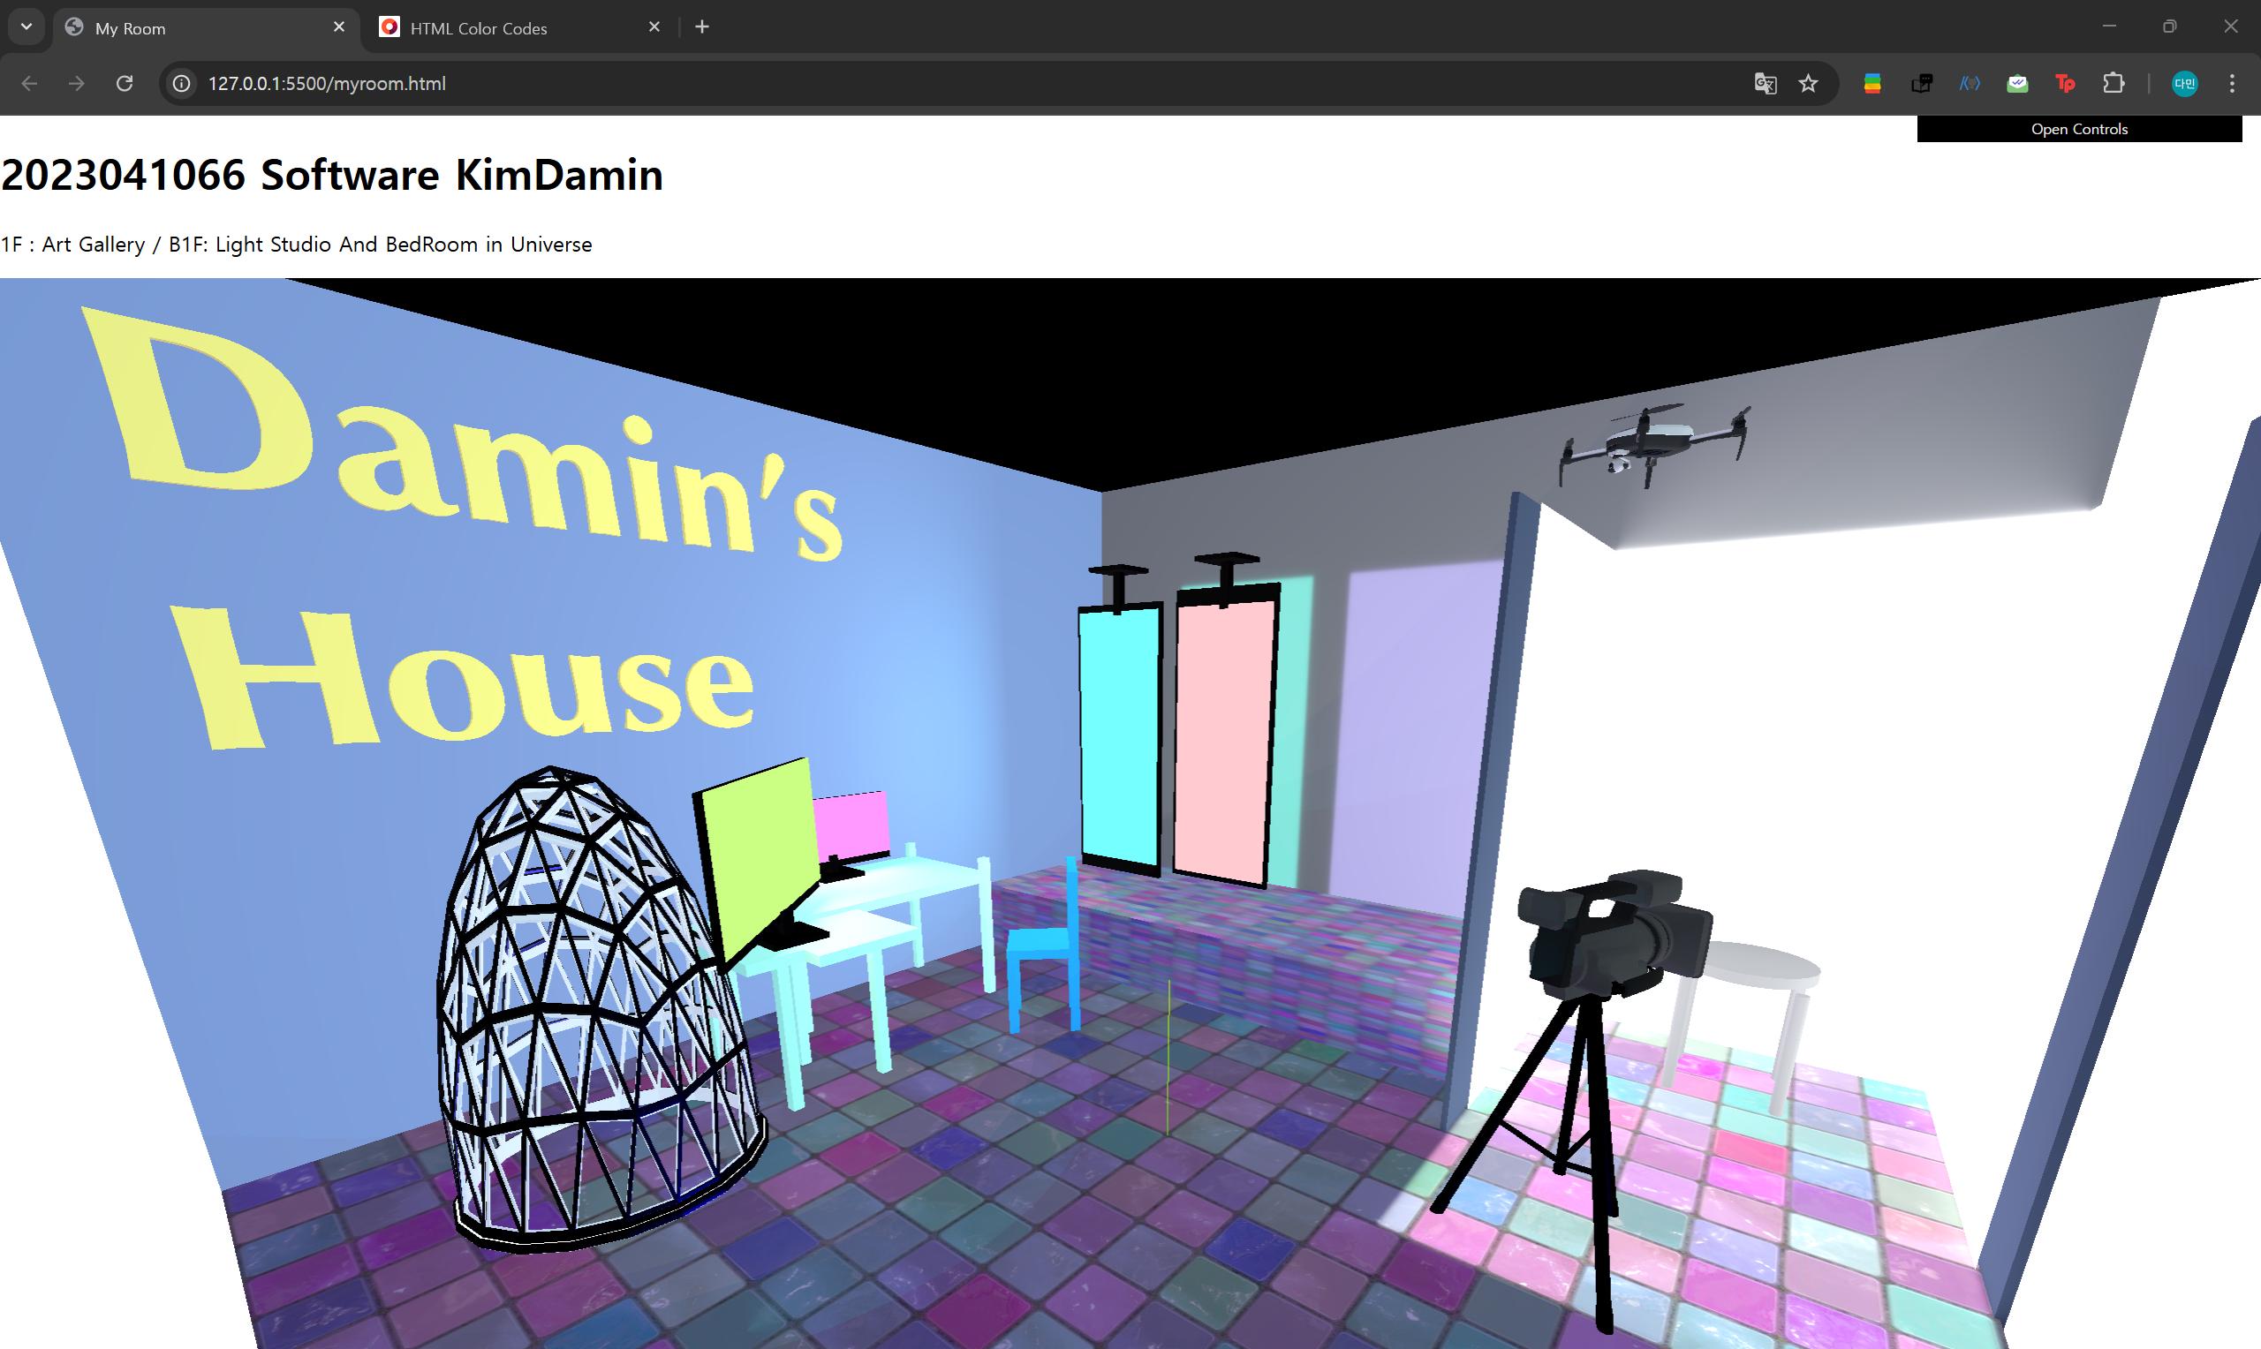
B1F - Light Studio
텍스트 조명
- Point Light
텍스트 조명
- Point Light
컴퓨터 + 모니터
- 컴퓨터 : BoxGeometry
- 모니터 : Rect Light
벽 조명
- Rect Light
바닥 조명
- Rect Light

Slide 14
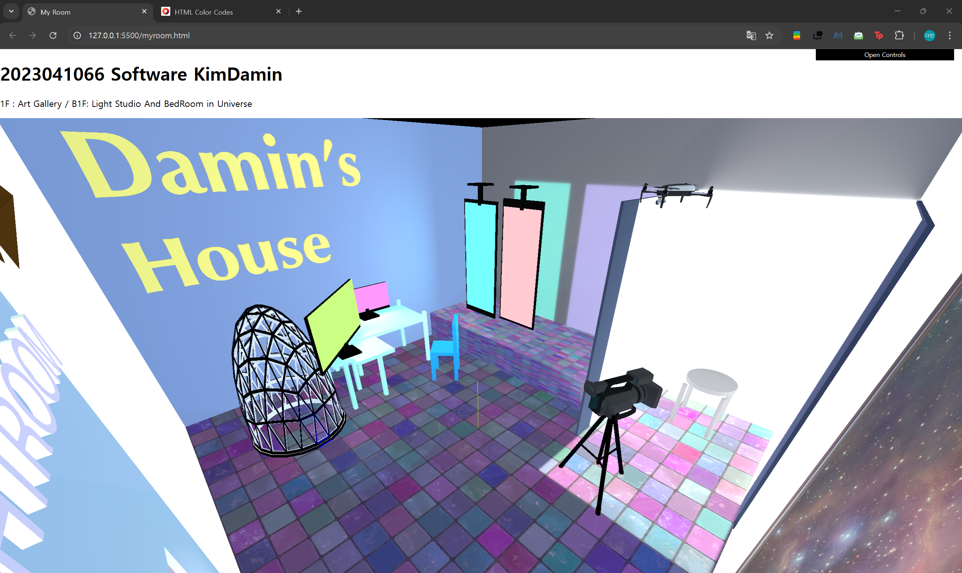
B1F - Light Studio
드론
(GLTF File Load,
애니메이션 사용)
카메라
(GLTF File Load)
오브젝트
(GLTF File Load)

Slide 15
B1F - Light Studio
다목적 테이블
(BoxGeometry + Texture Mapping)
책상, 의자
(BoxGeometry,
CylinderGeometry)
사진 촬영용 의자
(CylinderGeometry)

Slide 16
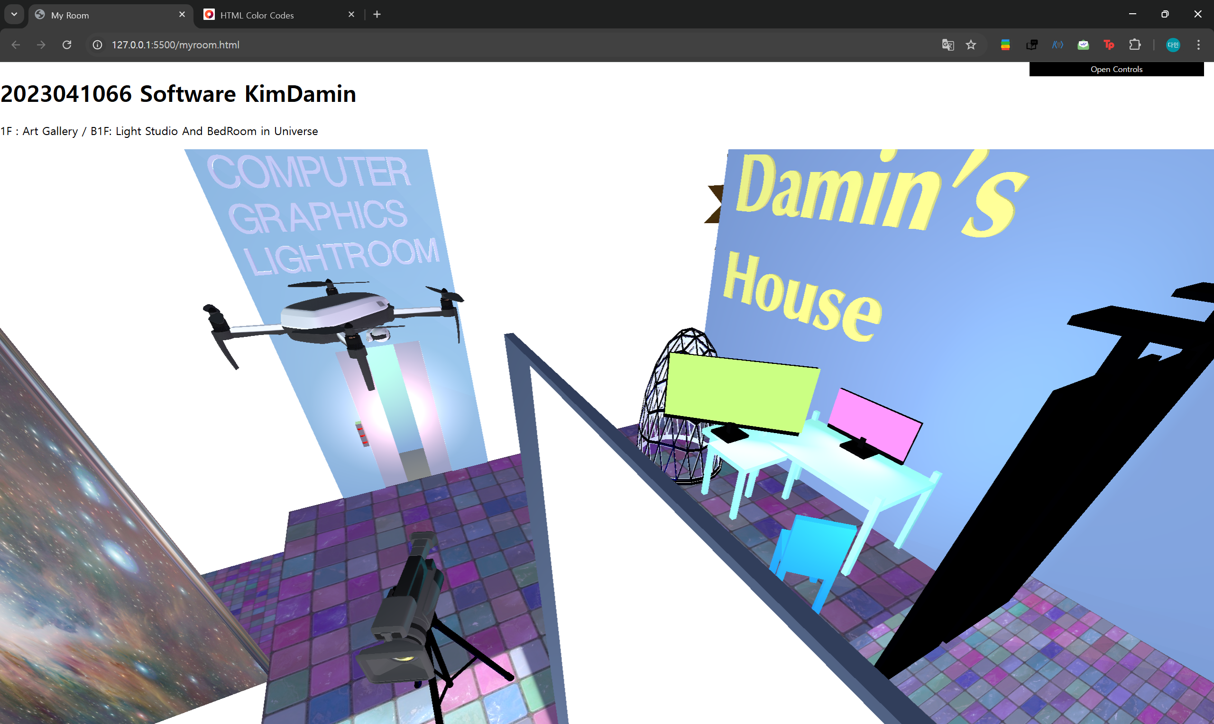
B1F - Light Studio
텍스트
Point Light

Slide 17
B1F - Light Studio
엘리베이터 버튼
(Box + Cylinder)
엘리베이터 문
(Box Geometry)

Slide 18
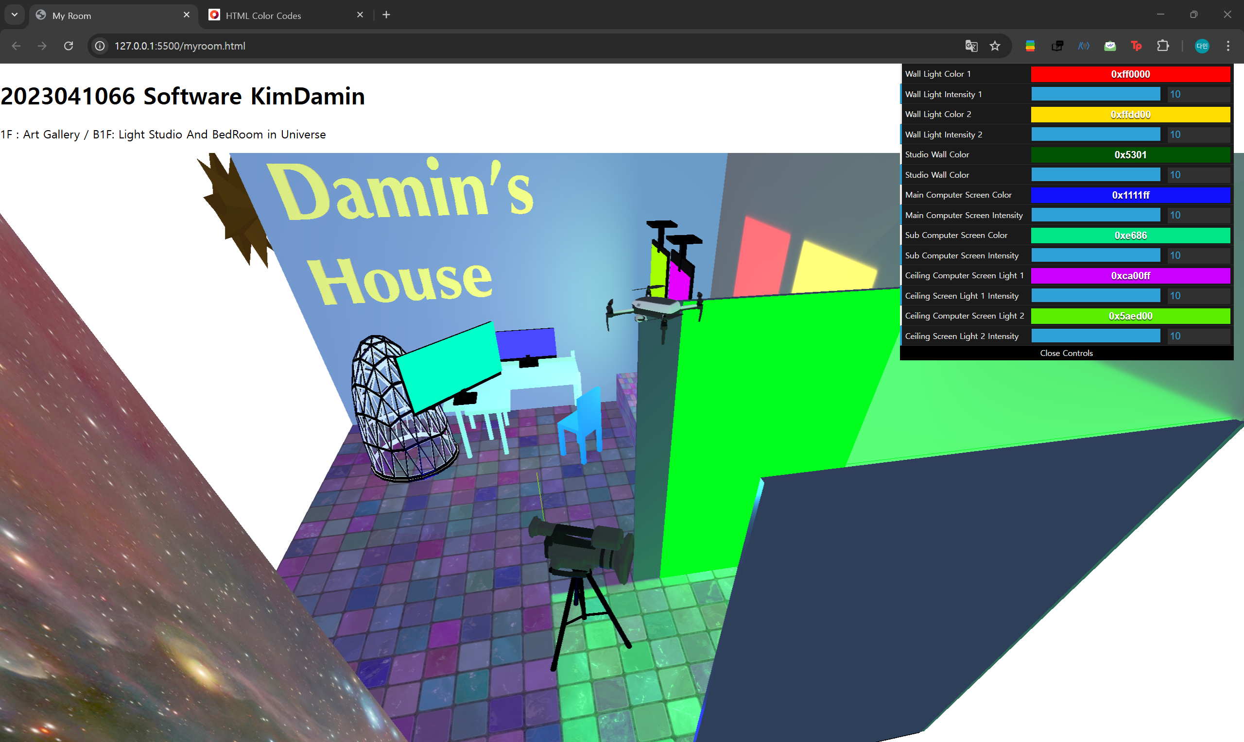
B1F - Light Studio with GUI Controls (Color, Intensity Control)
GUI Control 기능
스튜디오

Slide 19
B1F - Light Studio with GUI Controls (Color, Intensity Control)
GUI Control 기능
스튜디오

Slide 20
B1F - Light Studio with GUI Controls (Color, Intensity Control)
GUI Control 기능

Slide 21
B1F - Light Studio with GUI Controls (Color, Intensity Control)
GUI Control 기능

Slide 22
B1F - Light Studio with GUI Controls (Color, Intensity Control)
GUI Control 기능

Slide 23
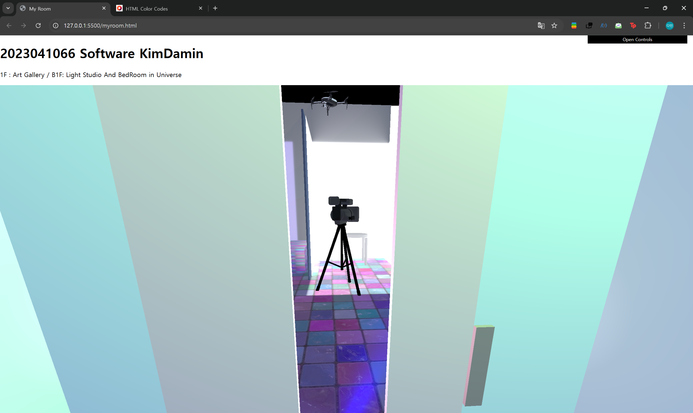
B1F – 엘리베이터 안 모습 (열림)
엘리베이터 문
엘리베이터 천장을
향하는 Point Light
엘리베이터 버튼

Slide 24
B1F : Bedroom in Universe

Slide 25
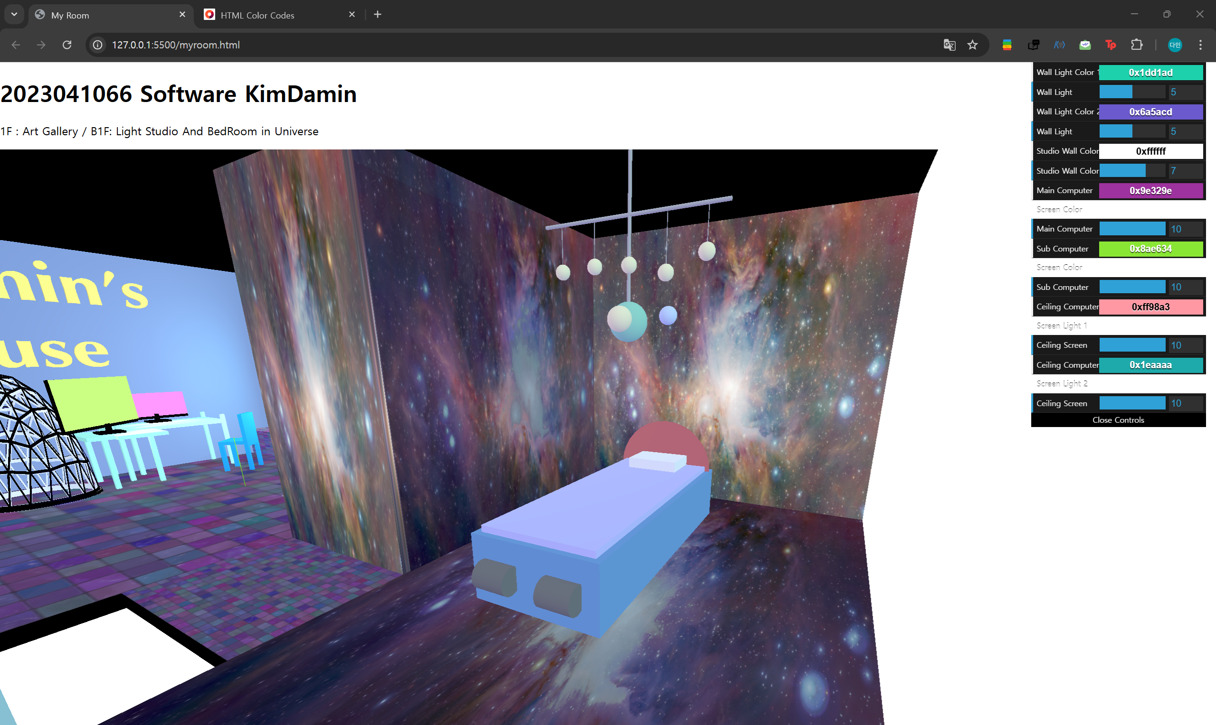
B1F – Bedroom in Universe
행성을 모티브로 한 모빌
(애니메이션 기능)
Bedroom in Universe 연결 통로
로켓 모양 침대
우주 이미지
Texture Mapping

Slide 26
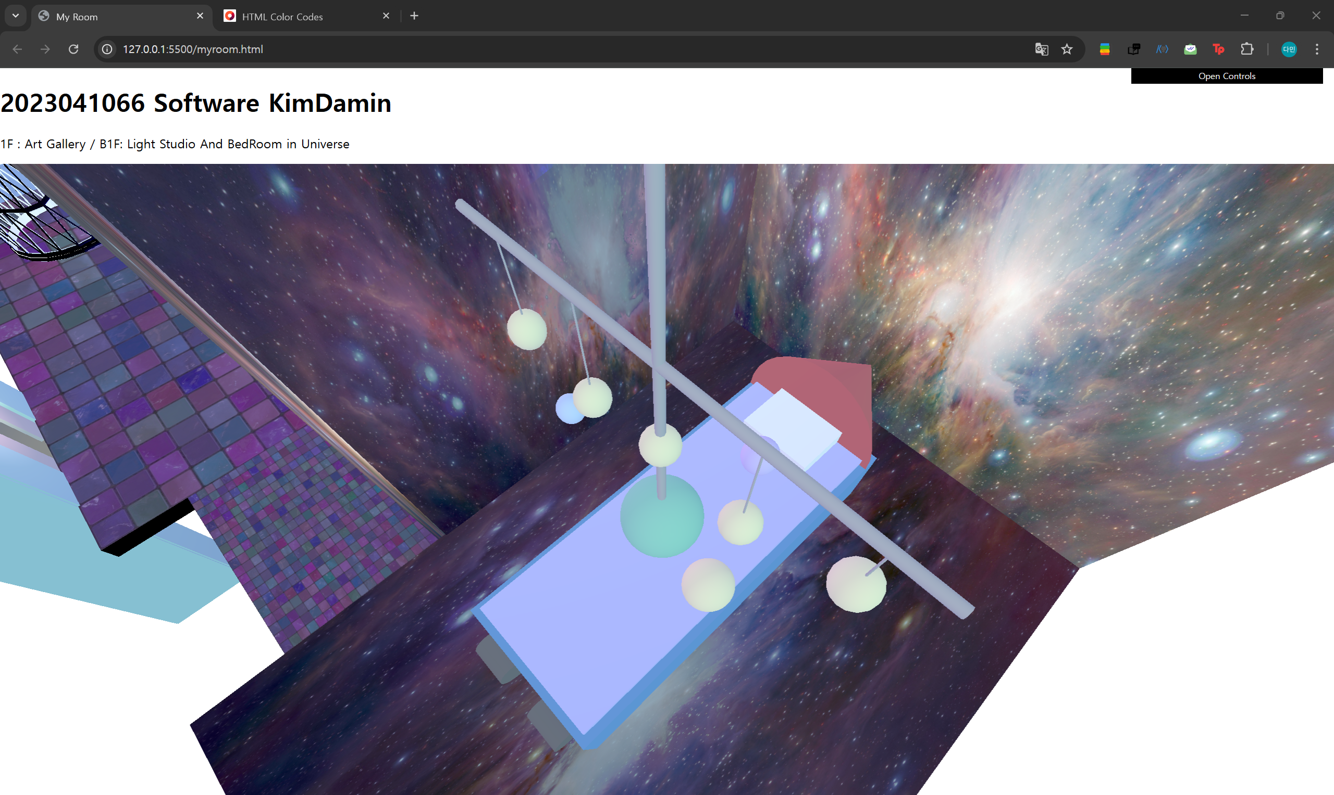
B1F – Bedroom in Universe
Hemisphere Light를 이용해 우주를 표현하기 적합한 색들로 조합해 Light Object 활용

Slide 27
감사합니다.

